Slide 1
Web前端
就业指导课程

Slide 2
C ONTENTS
0 1.
0 2.
0 3.
0 4.
职业前景
薪资待遇
笔试、面试
选择OFFER
Career Prospects
Salary And Treatment
Test And Interview
Choose Offer

Slide 3
职业前景
0 1
Career Prospects

Slide 4
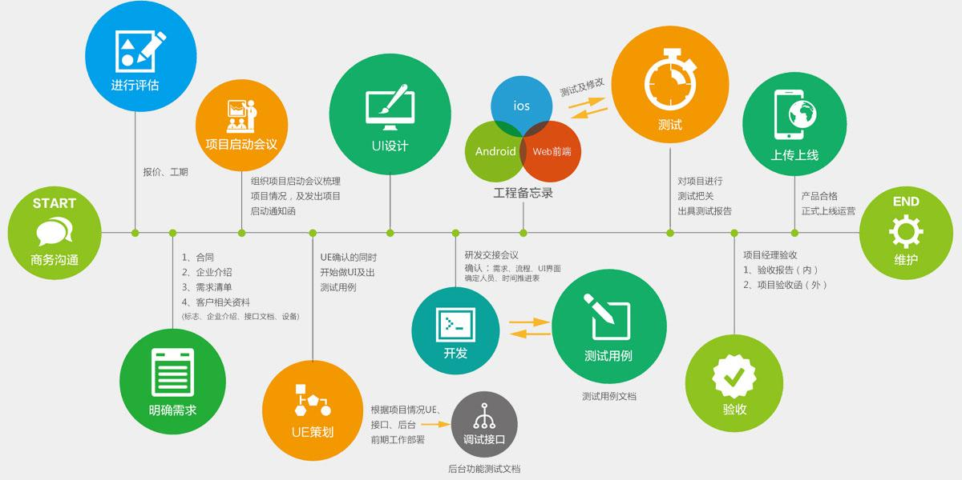
开发流程
UI设计师
前端工程师
测试工程师
运维工程师
产品经理
后端工程师

Slide 5
职业发展
前端开发
UE工程师
前端主管
项目经理
后台开发
项目经理
产品经理
技术总监
前端架构
技术总监
后台架构

Slide 6
薪资待遇
0 2
Salary And Treatment

Slide 7
薪资待遇

Slide 8
笔试、面试
0 3
Test And Interview

Slide 9


笔试
面试之前，必须复习，回顾教材、笔记
尽量完成所有题目，写满答案
注意单词拼写，区分大小写
不会编程题目，可以写解题思路

Slide 10


面试
运气 20% + 口才/样貌 30% + 技术 50%
面试范围
校园招聘：数据结构与算法、数据库、计算机网络、后端编程语言、前端编程语言
社会招聘：HTML5/CSS3、javascript、Vue、小程序、React
面试技巧
海投简历
面试之前，查清公司业务范围，提前跟就业老师报备
面试结束，回顾总结面试题目，吃一堑长一智
时间冲突，提前跟HR预约新的时间

Slide 11

面试
面试官喜欢什么样的人
谦虚、礼貌、健谈
不要打断面试官说话
学习能力强
对它的公司感兴趣
有什么要问我们公司的？
技术、框架
工作时间、休假
项目

Slide 12
选择OFFER
04
Choose Offer

Slide 13

收到offer，一定要稳住对方公司，自称考虑一下，不要当场直接拒绝。
公司前景
薪资待遇
项目类型
技术选型

Slide 14
谢谢观看

